Slide 1


Bienvenidos
Activación

Slide 2
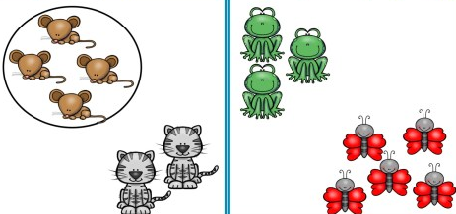
Donde hay 3

Slide 3
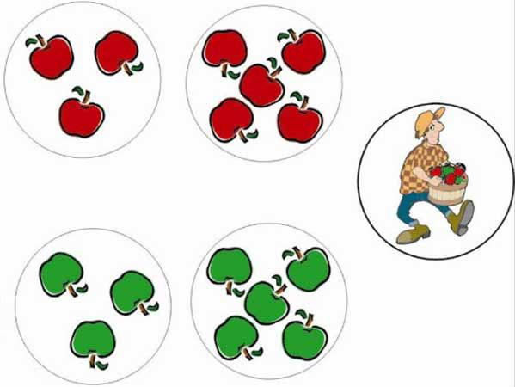
Donde hay 1

Slide 4
1
2
3
4
5

Slide 5
6
7
8
9
10

Slide 6
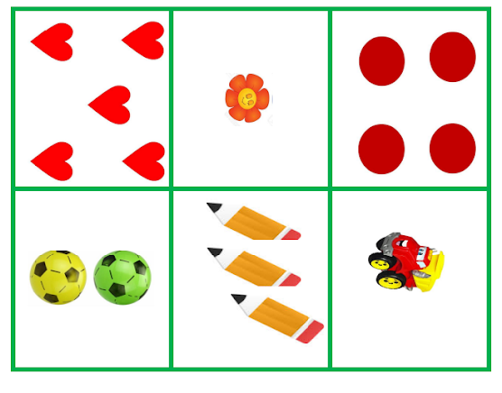

Slide 7
1

Slide 8
5

Slide 9


Memorama

Slide 10
2

Slide 11
3

Slide 12
4

Slide 13
10

Slide 14
6

Slide 15
9

Slide 16
7

Slide 17
8

Slide 18
Memorama

Slide 19
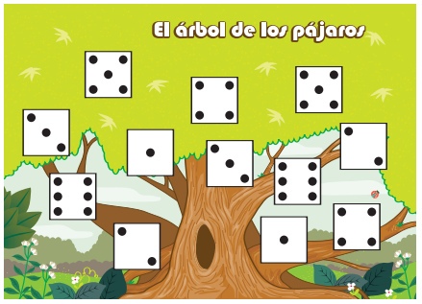

Slide 20
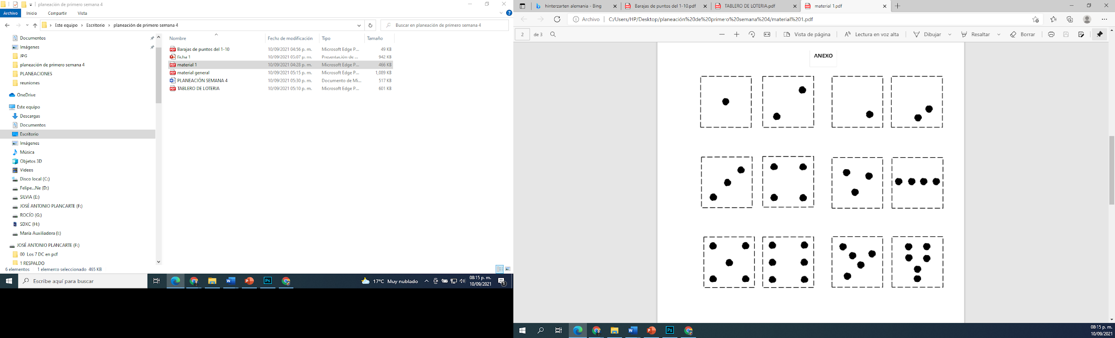

Slide 22
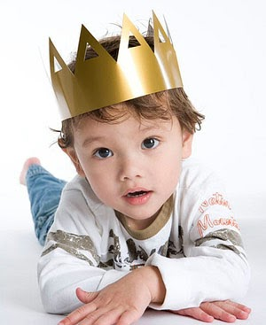
Juego el rey pide

Slide 23
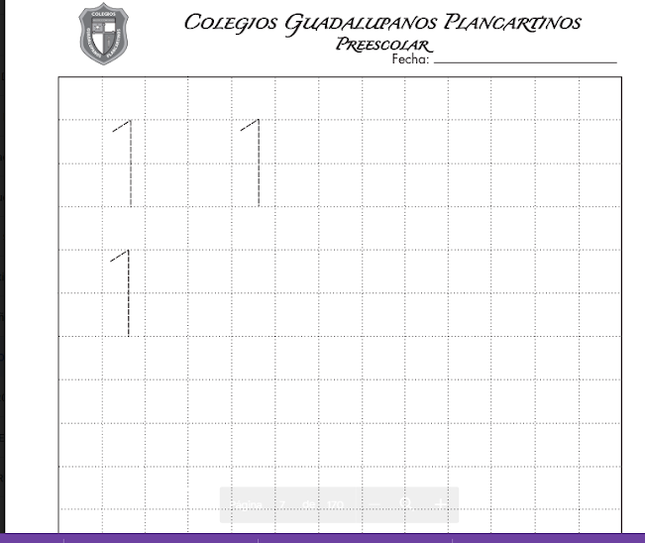

Slide 24
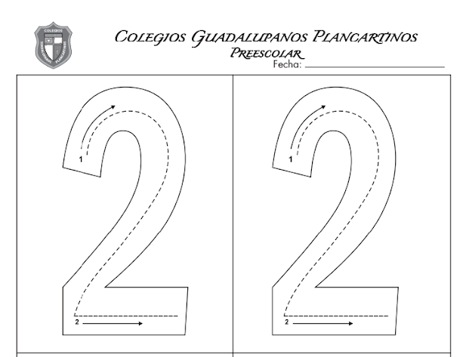
Cuadernillo

